Slide 1
Pandas Tutorial Part 1
台灣人工智慧學校

Slide 3
課程內容
DataFrame 物件的建立、讀取、與儲存
DataFrame 物件的常用屬性與方法
DataFrame 物件的操作
Pandas

Slide 4
DataFrame 物件的建立、讀取、與儲存

Slide 5
DataFrame 物件的建立、讀取、與儲存
使用 pandas 建立一個表格資料並不困難，我們只需要提供資料內容以及欄位的名稱即可。
最常見的是用列表 ( list ) 或是字典 ( dictionary ) 提供我們的資料給pandas。

Slide 6
DataFrame 物件的建立、讀取、與儲存
使用 list 建立 dataframe

Slide 7
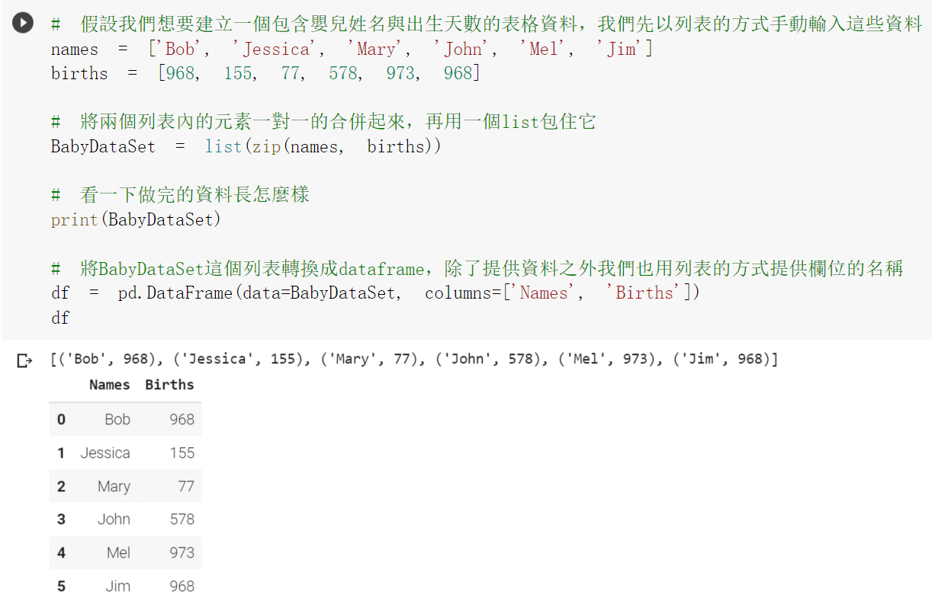
使用 list 建立 dataframe

Slide 8
DataFrame 物件的建立、讀取、與儲存
使用 dict 建立 dataframe

Slide 9
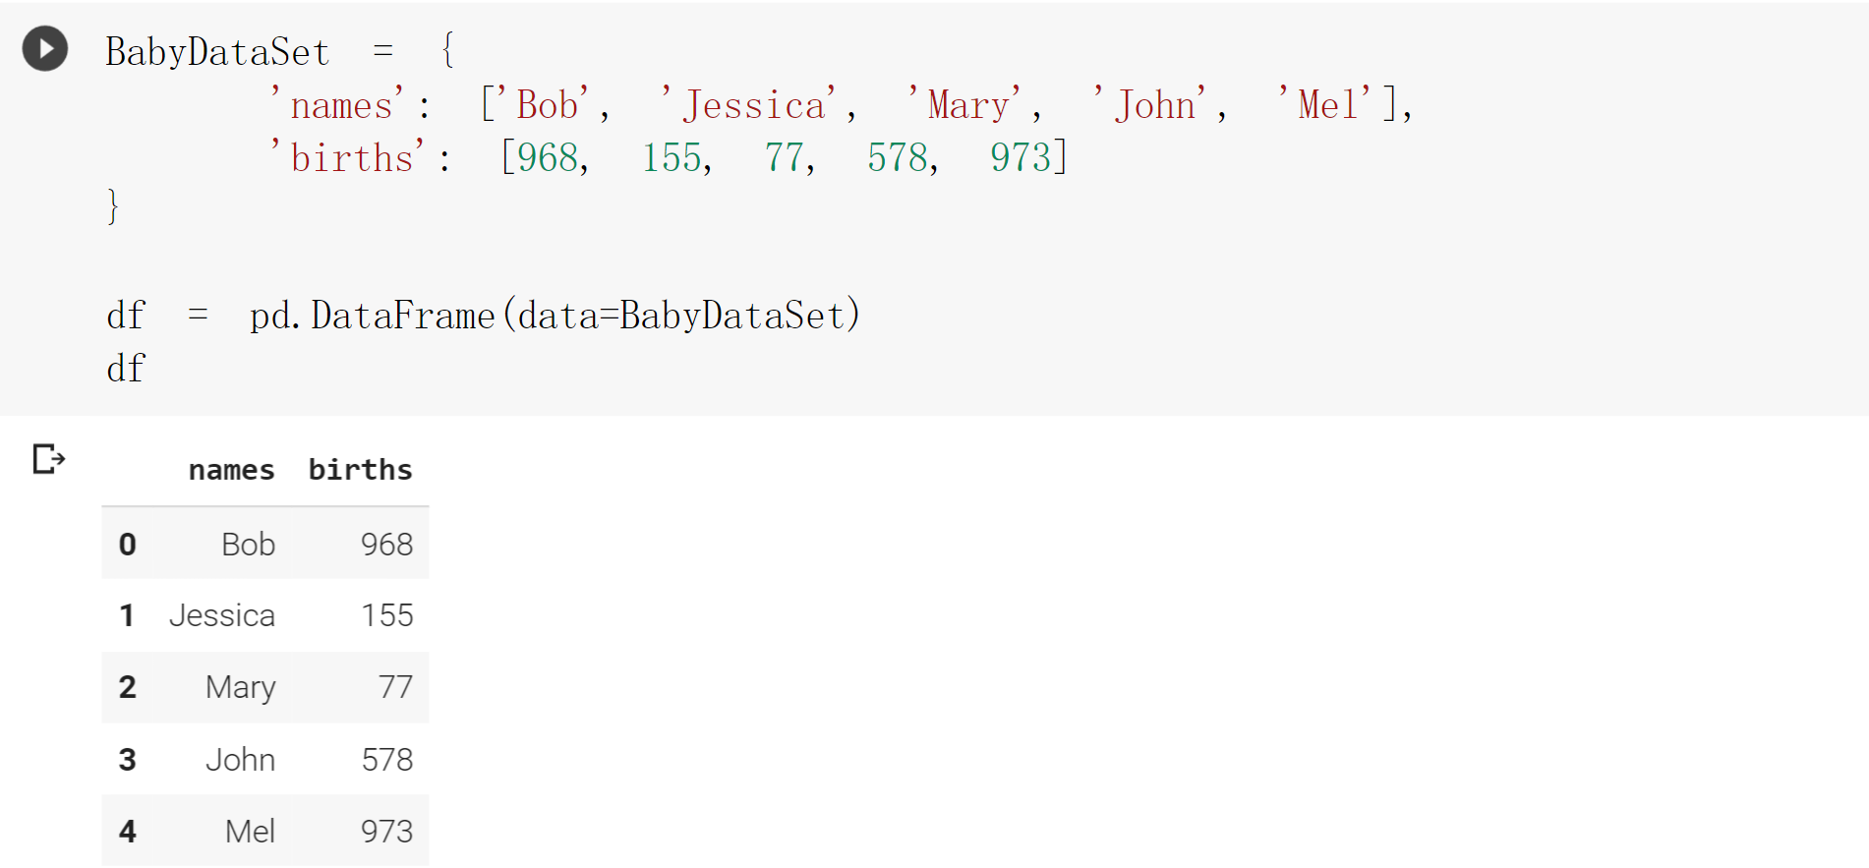
使用 dict 建立 dataframe
使用字典將資料先整理好，Key 將會被當作欄位名稱，相對應的 value 則會被轉換成欄位的資料。
將字典轉換為 dataframe 形式，此時我們就不需要額外給予欄位名稱。

Slide 10
DataFrame 物件的建立、讀取、與儲存
將資料儲存成 csv 檔案

Slide 11


將資料儲存成 csv 檔案 – to_csv
使用 to_csv 的方法將 dataframe 存成 csv 檔案，只需要提供檔案路徑即可。
df.to_csv ( file ) # 將 df 儲存到路徑對象 file

Slide 12
DataFrame 物件的建立、讀取、與儲存
讀取外部 csv 檔案為 dataframe

Slide 13
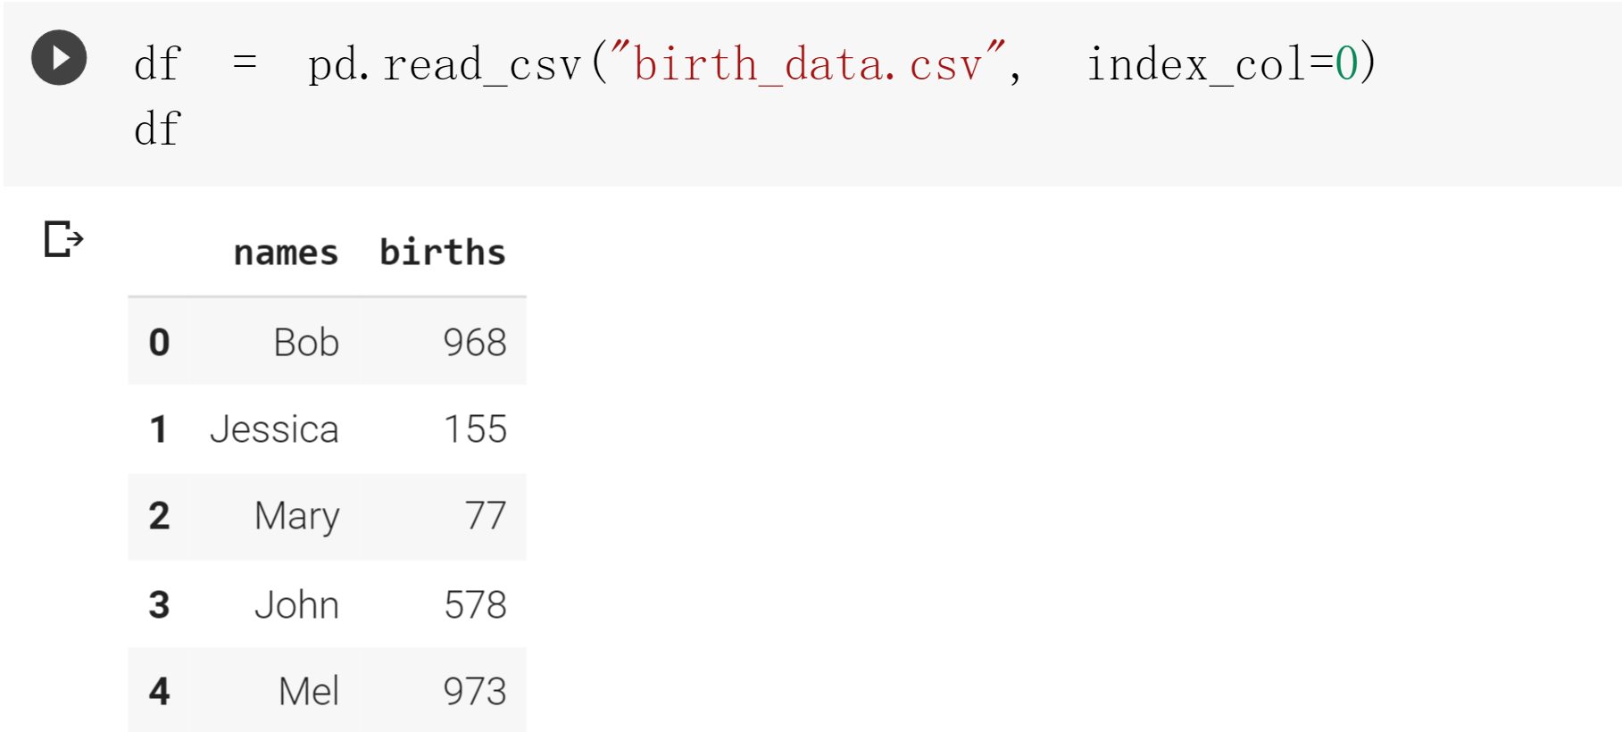
讀取外部 csv 檔案為 dataframe – read_csv
df = pd.read_csv ( file ) # 讀取 csv 路徑對象 file，並命名為 df
將存好的 csv 檔案讀取進 python 並命名為 df。
index_col：決定是否重新設置一列成為 index 值

Slide 14
讀取外部 csv 檔案為 dataframe
雖然 csv 格式是在做資料科學時最常見到的檔案之一，但除了 csv 檔案外，Pandas也支援讀取或儲存其他各式各樣的檔案格式。
若有興趣或您手上的資料並非 csv 檔案的話可以參考看看官方文件中關於這部分所提供的功能喔。
官方文件連結：
https://pandas.pydata.org/pandas-docs/stable/user_guide/io.html

Slide 15
DataFrame 物件的常用屬性與方法

Slide 16
DataFrame 物件的常用屬性與方法
Pandas 的 DataFrame 物件也提供許多方便的方法讓我們可以觀察以及了解資料，第二部分就讓我們來看一下一些最基本的方法吧。

Slide 17
DataFrame 物件的常用屬性與方法
觀察資料

Slide 18
觀察資料
當我們手上拿到資料後，首先當然是需要看表格內到底有甚麼欄位、以及資料大概的樣子。
但如果資料很大的話要呈現所有資料不僅費時又很容易眼花撩亂，因此通常我們會只看前幾筆資料或是隨機看幾筆資料。
在 Pandas 中我們可以輕易的使用 .head()、.tail()、以及 .sample() 等方式只抽出幾筆資料做觀察。

Slide 19
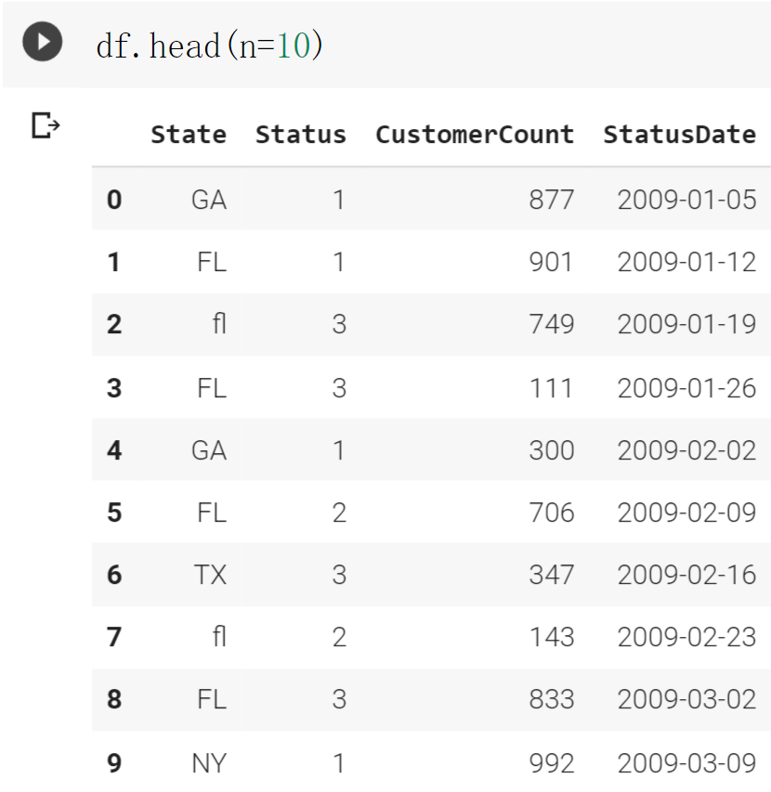
觀察資料 – head
使用.head(n=10)的方法觀察前10筆資料，若不輸入 n 則預設呈現前五筆資料。
df.head( n = num ) # 表格資料 df 的前 num 筆資料
可以看到資料內總共有4個欄位，分別為State、Status、CustomerCount、StatusDate，不同的欄位似乎有不同的資料類型 ( 數字、文字、日期)。

Slide 20
觀察資料 - head
另外最前面沒有欄位名稱的部分在 Pandas 被稱為 index ( 索引 )，在沒有指定索引的狀況下會自動由 0 開始作編號。
由於我們呈現的是前 10 筆資料，因此索引值為 0 到 9。然而除了用數字之外列索引也可以是字串甚至是時間類型的格式。

Slide 21
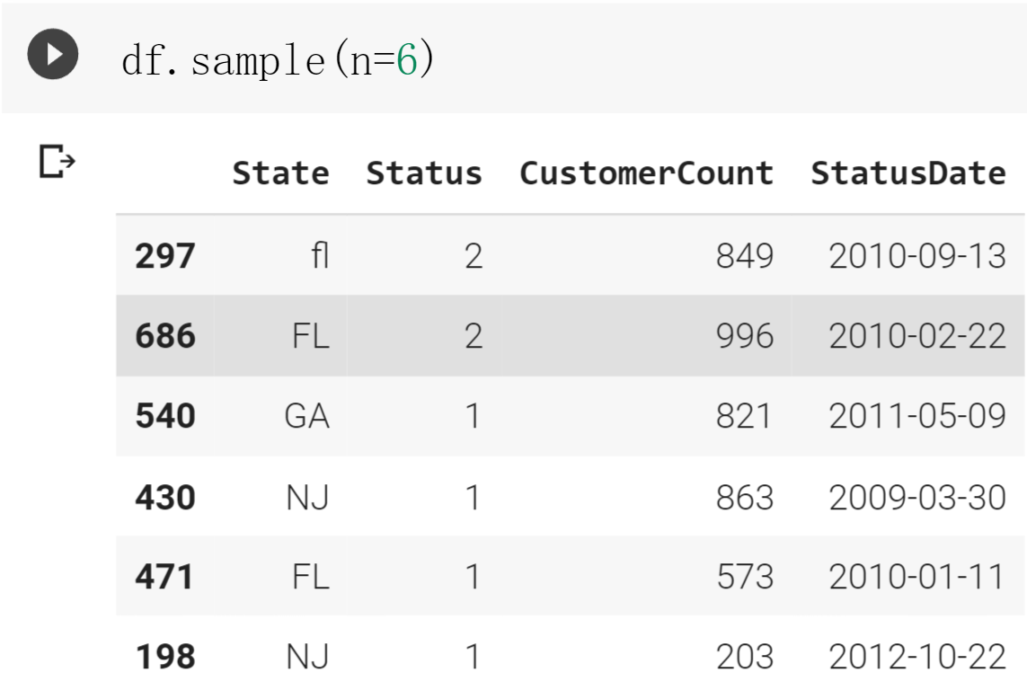
觀察資料 – sample
df.sample( n = num ) # 表格資料 df 隨機 num 筆資料
使用 .sample( n = 6 ) 的方法隨機抽出 6 筆資料。可以看到是隨機抽出的資料，因此索引的順序是亂的。

Slide 22
DataFrame 物件的常用屬性與方法
欄位資料型態與描述

Slide 23
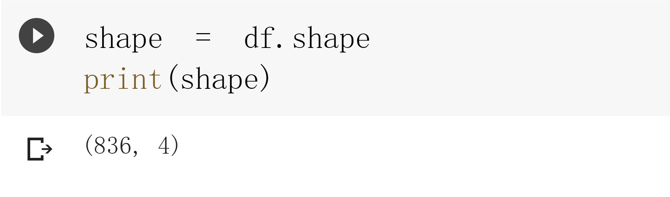
欄位資料型態與描述
透過 .shape 屬性得到資料筆數與欄位數量，大家應該可以發現到這與 numpy 的使用方式非常類似。
df.shape # 回傳表格資料 df 的大小
可以發現這份資料包含 836 筆觀察值與 4 個欄位。

Slide 24
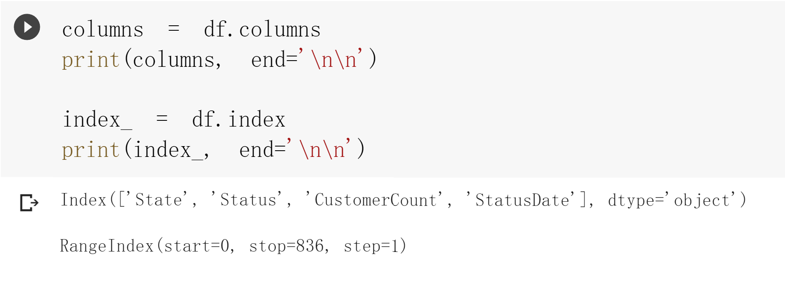
欄位資料型態與描述
df.columns # 回傳表格資料 df 的欄位名稱
df.index # 回傳表格資料 df 內的列索引
這份資料的欄位名稱分別為 State、Status、CustomerCount、StatusDate；在這份資料中的列索引是從0到836的數值索引。

Slide 25
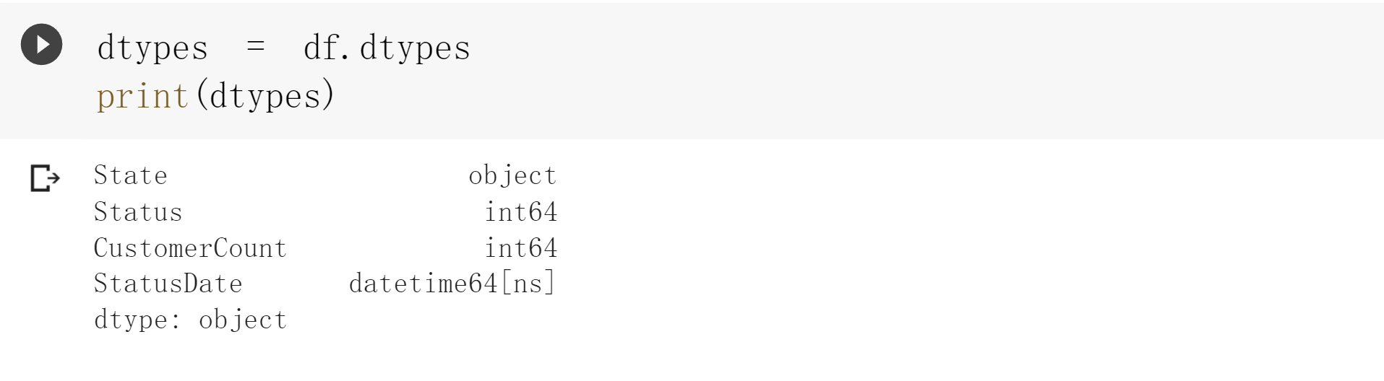
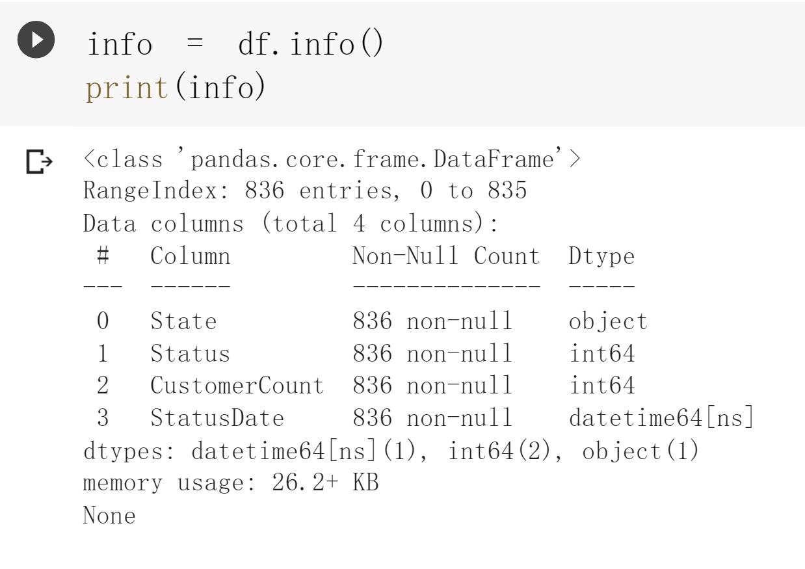
欄位資料型態與描述
df.dtypes # 顯示表格資料 df 各個欄位的資料型態
df.info # 顯示表格資料 df 各欄位數量、資料型態、以及記憶體使用量

Slide 26
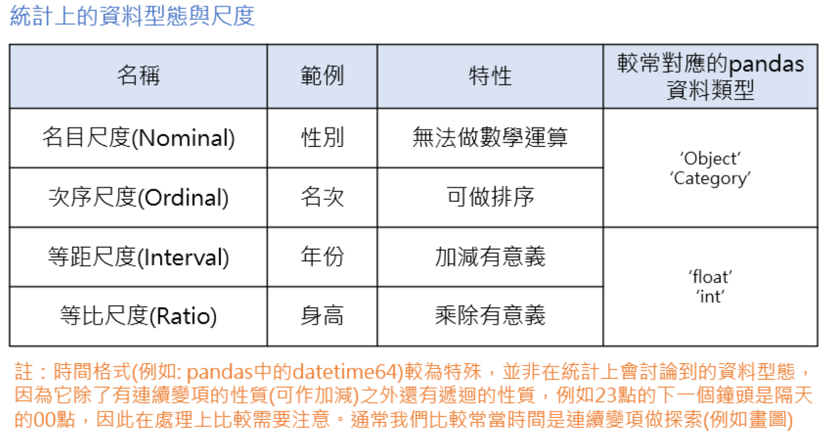
欄位資料型態與描述
不同資料型態之間又有甚麼差異呢？我們用以下表格來幫大家整理吧。

Slide 27
DataFrame 物件的操作

Slide 28
DataFrame 物件的操作
使用 dataframe 的索引

Slide 29
DataFrame 物件的操作
在 numpy 套件裡面我們已經看過索引的用法，同樣地在 pandas 套件中我們也可以用類似的方法取出部分資料或元素。( 將 pandas 的 dataframe 想像成二維陣列即可)
比較需要注意的是，在 pandas 中有兩種索引方式，分別為 .iloc 與 .loc 兩種方法，若不注意的話可能會取到錯誤的元素。

Slide 30
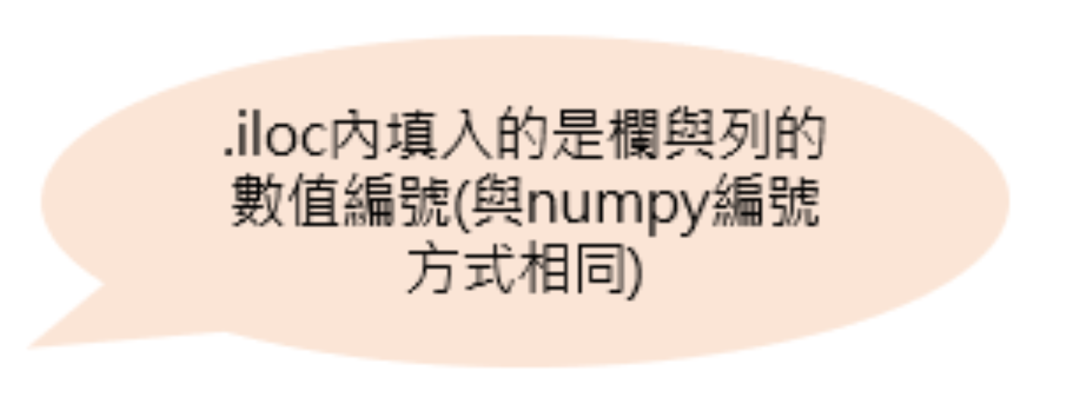
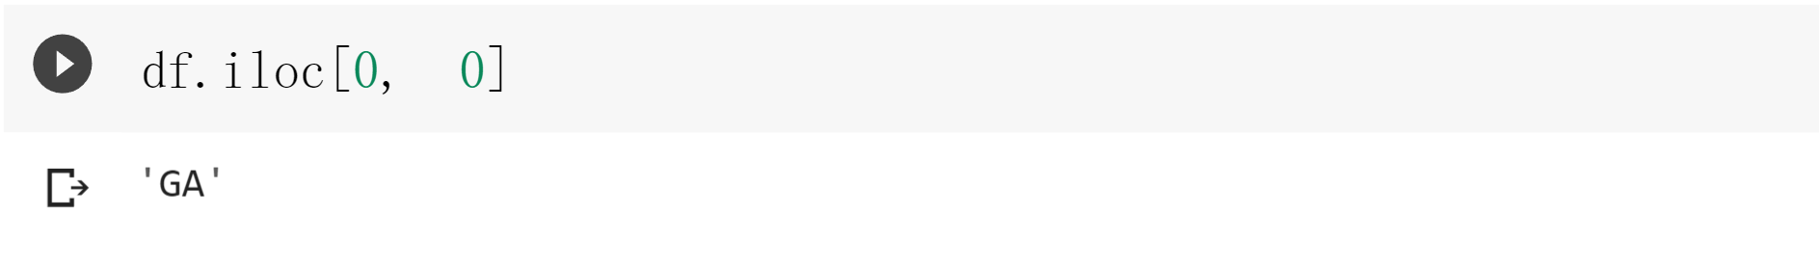
DataFrame 物件的操作 – iloc
在 pandas 中，iloc 的使用方式與 numpy 的索引方式相同。
選 df 中第一列第一欄的資料。
df.loc [ idx, col ] # 回傳表格資料 df 中 col 欄位，idx 的索引
比較容易搞錯的地方是由於它後面接的是中括號而不是小括號

Slide 31
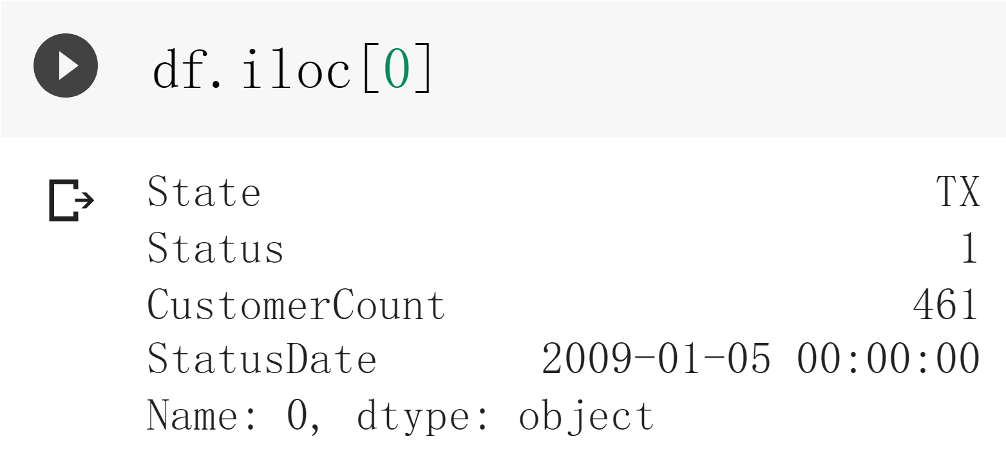
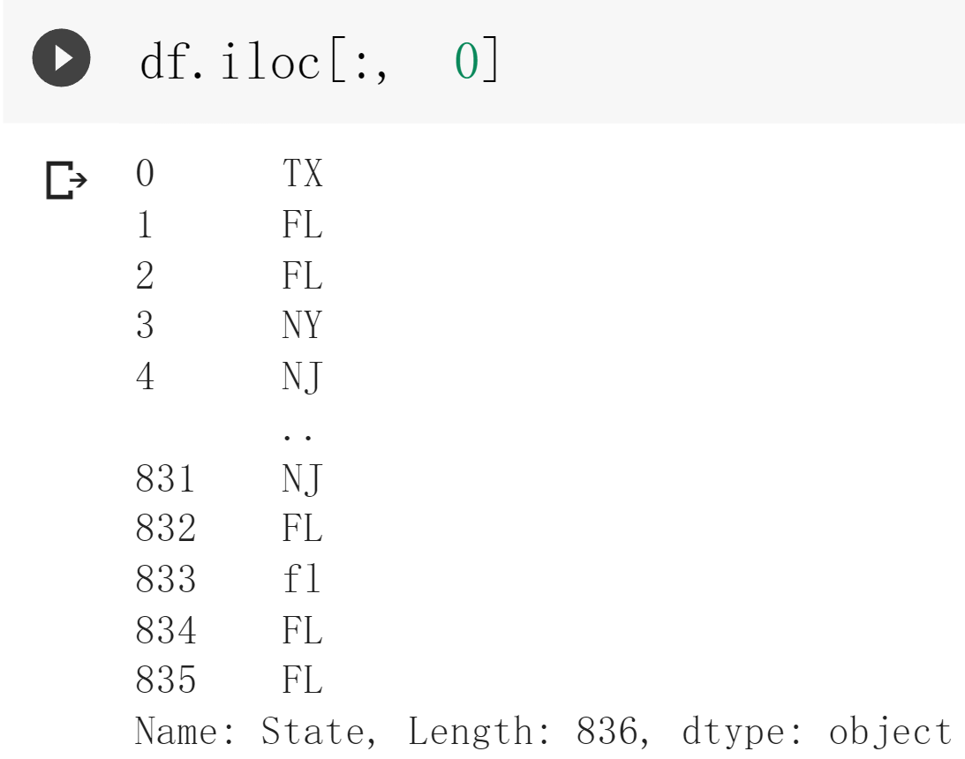
DataFrame 物件的操作 – iloc
挑選 df 中第一欄的所有資料 ( df.iloc [ 0 ])。
挑選 df 中第一列的所有資料 (df.iloc [ :, 0 ] )。
df.loc [ idx, col ] # 回傳表格資料 df 中 col 欄位，idx 的索引

Slide 32
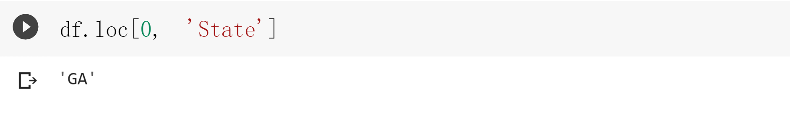

DataFrame 物件的操作 – loc
.loc 與 .iloc 的差異在於 .iloc 接受的是數值索引，而 .loc 的方法則接受的是列的索引與欄位名稱。
挑選 index 為 0 且欄位為 State 的資料。
df.loc [ idx, col ] # 回傳表格資料 df 中 col 欄位，idx 的索引

Slide 33
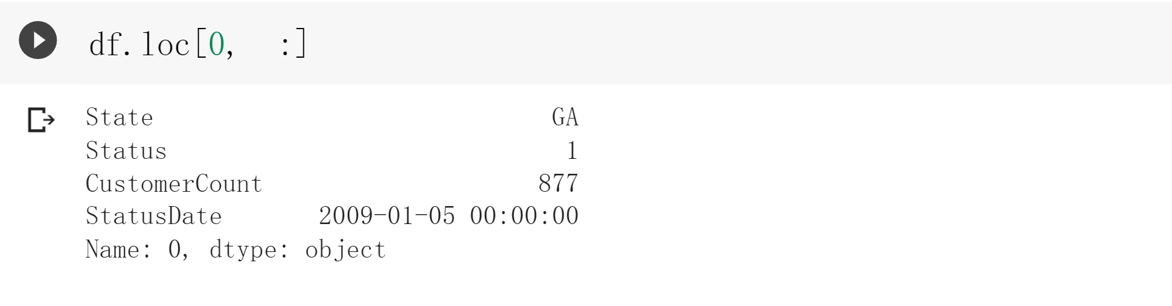
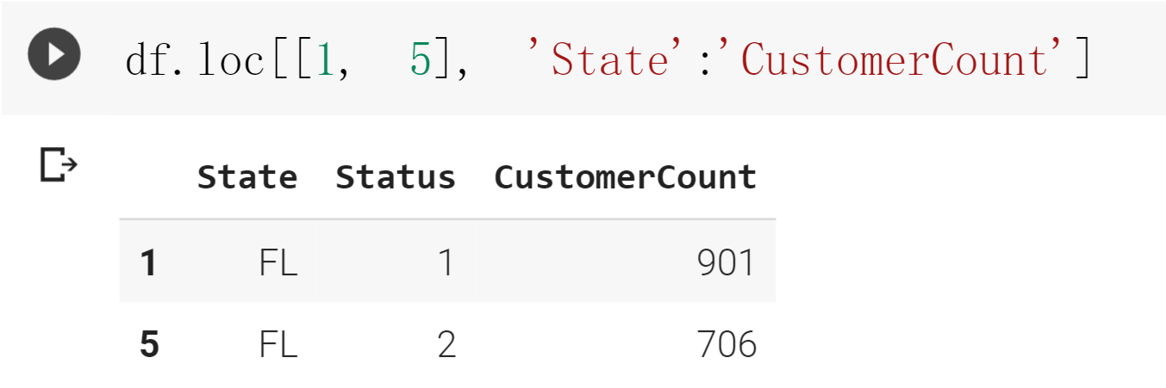
DataFrame 物件的操作 – loc
df.loc [ idx, col ] # 回傳表格資料 df 中 col 欄位，idx 的索引
挑選 index 為 0 的所有欄位資料 ( df.loc [ 0, : ]，亦等同 df.loc [ 0 ])。
挑選index為1或5且從State 到CustomerCount 的資料。

Slide 34
DataFrame 物件的操作
挑選特定欄位之資料

Slide 35
挑選特定欄位之資料
在 Pandas 內還有最後一種使用中括號的方式，功能是取得資料中的特定欄位資料。以下我們試著使用看看。

Slide 36
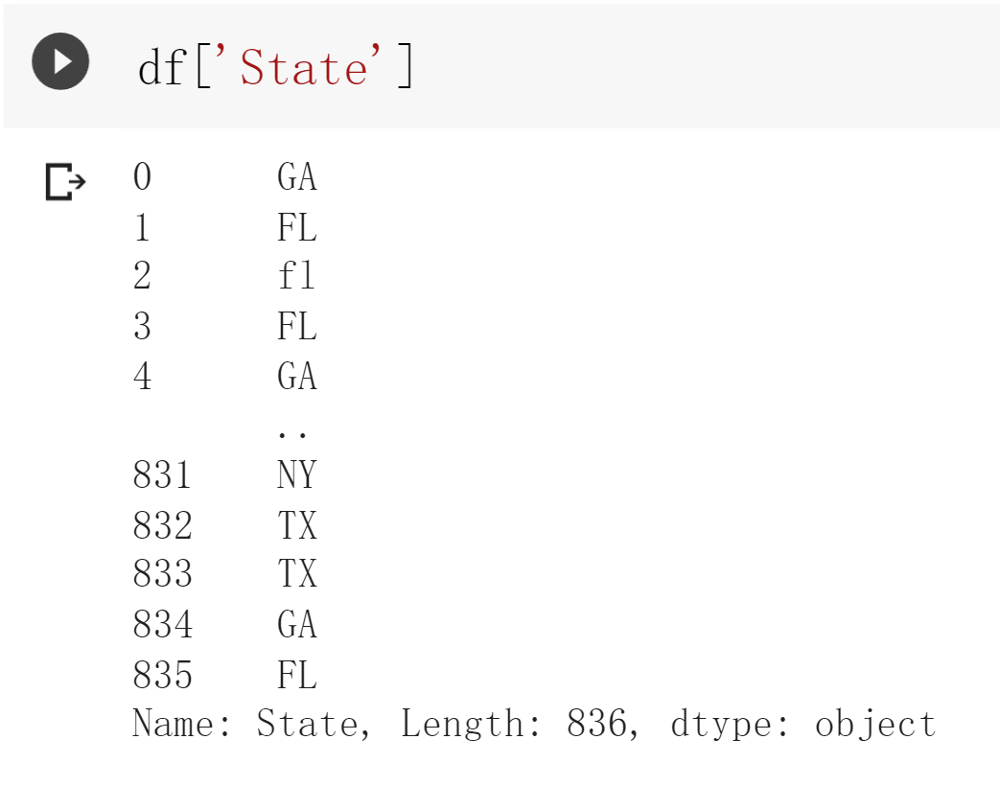
挑選特定欄位之資料
挑選 State 欄位的資料，回傳 Series 類型的物件。
df [ col ] # 以 Series 類型的物件回傳 df 中 col 欄位，
也可寫作 df.State，此種方式亦同樣可以挑選State欄位資料，並以Series類型回傳

Slide 37
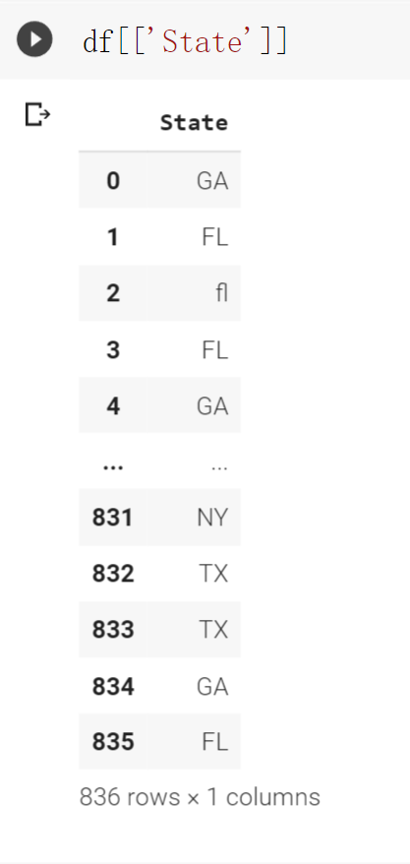
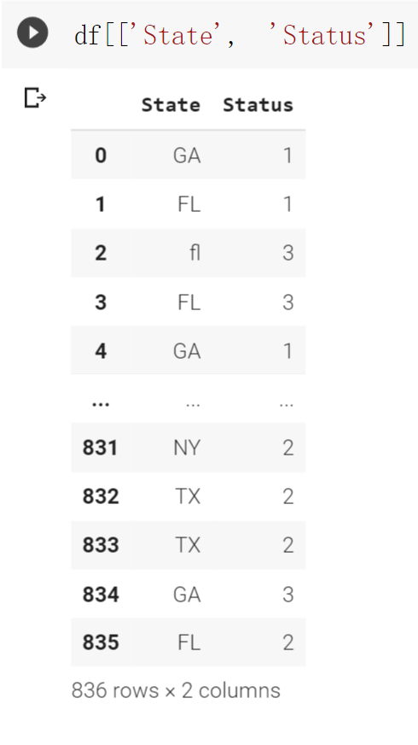
挑選特定欄位之資料
df [ [ ' State ' ] ]：挑選 State 欄位的資料，但會回傳 DataFrame 類型的物件。
df [ [ ' State ', ' StatusDate ' ] ]：挑選 State 與 StatusDate 兩欄位的資料。
df [ [ col ] ] # 以表格資料類型的物件回傳 df 中 col 欄位

Slide 38
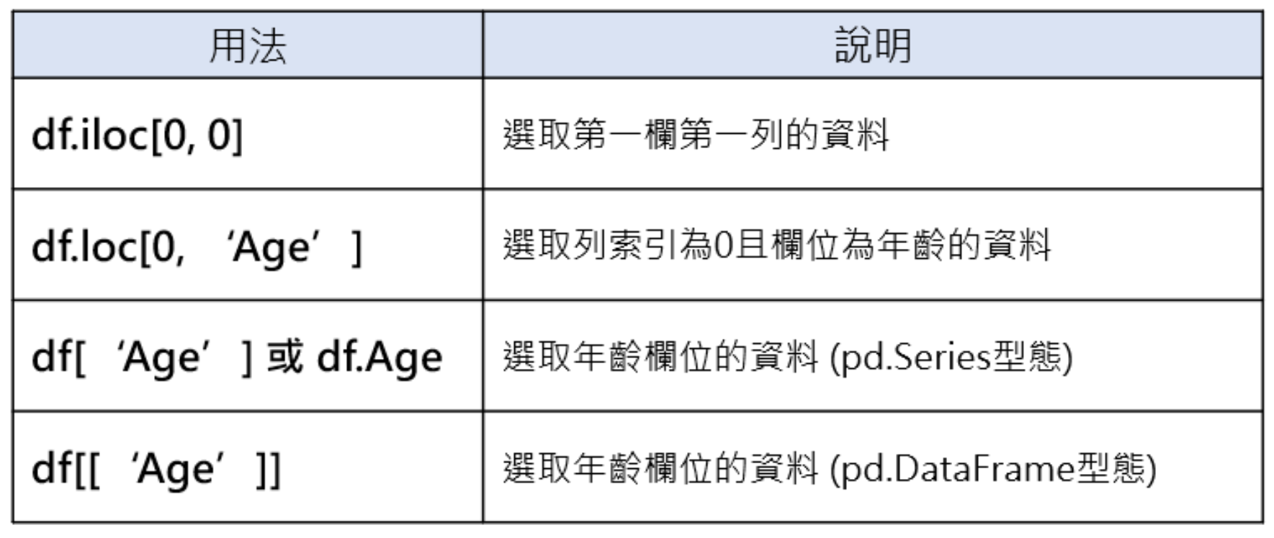
挑選特定欄位之資料
有沒有一種被上面的各種用法搞糊塗了呢，沒關係，在這邊我們幫大家整理一下這幾種用法的差異

Slide 39
DataFrame 物件的操作
篩選資料

Slide 40
篩選資料
雖然上述的方法可以快速地幫我們挑選資料，但更多時候我們想要篩選的是符合特定規則的資料，例如在成績紀錄內只篩選出期中考不及格的同學們。
遇到這種狀況的時候我們可以使用和 numpy 很類似的用法。

Slide 41
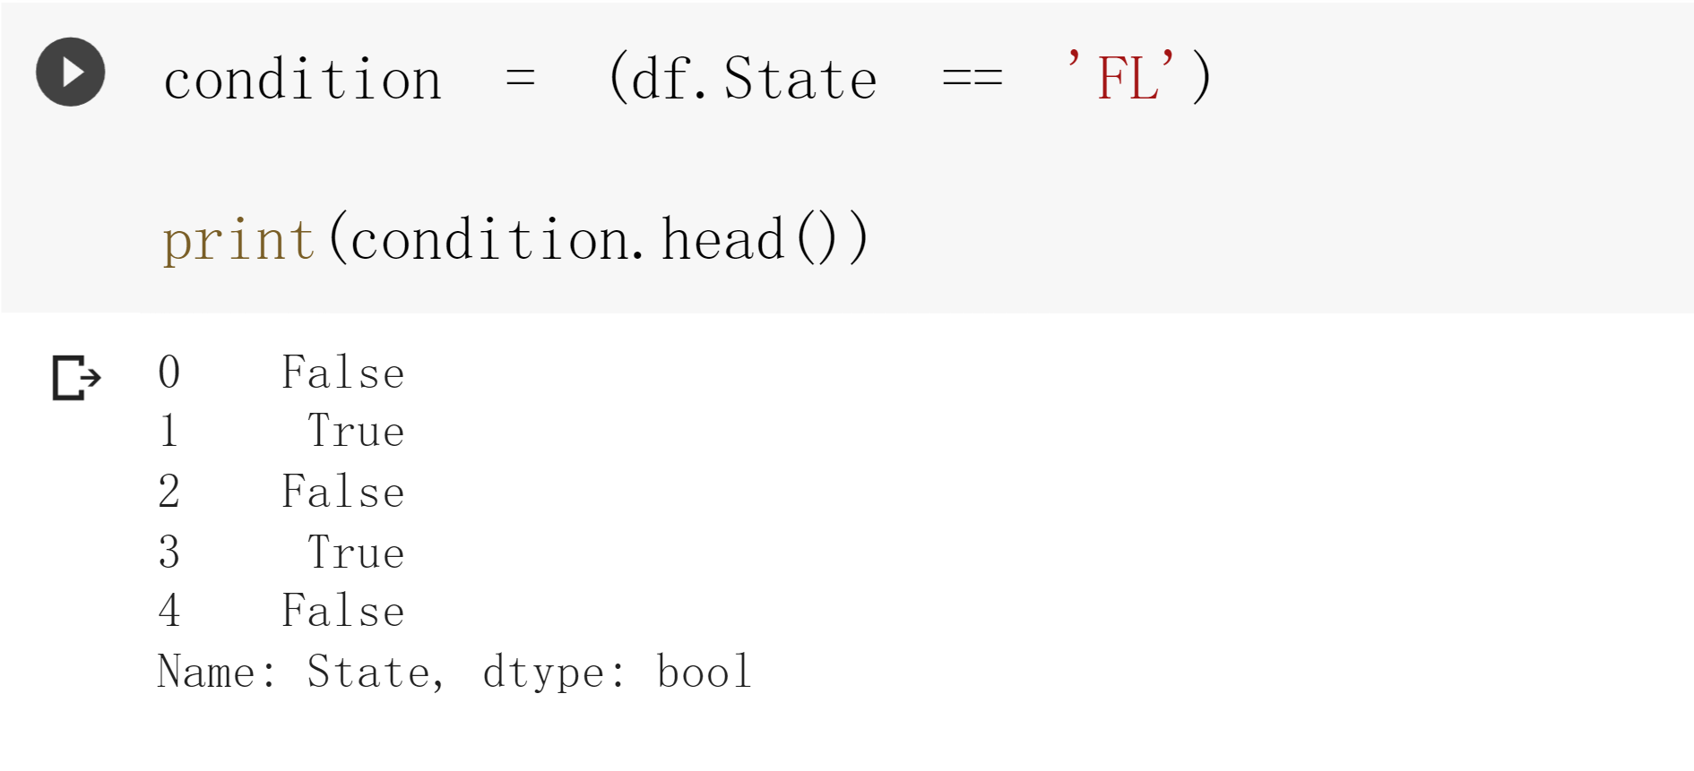
篩選資料
設定篩選的條件，
在此判斷是否 State 欄位的數值為 FL
印出篩選條件看看，
會發現這是一連串布林值

Slide 42
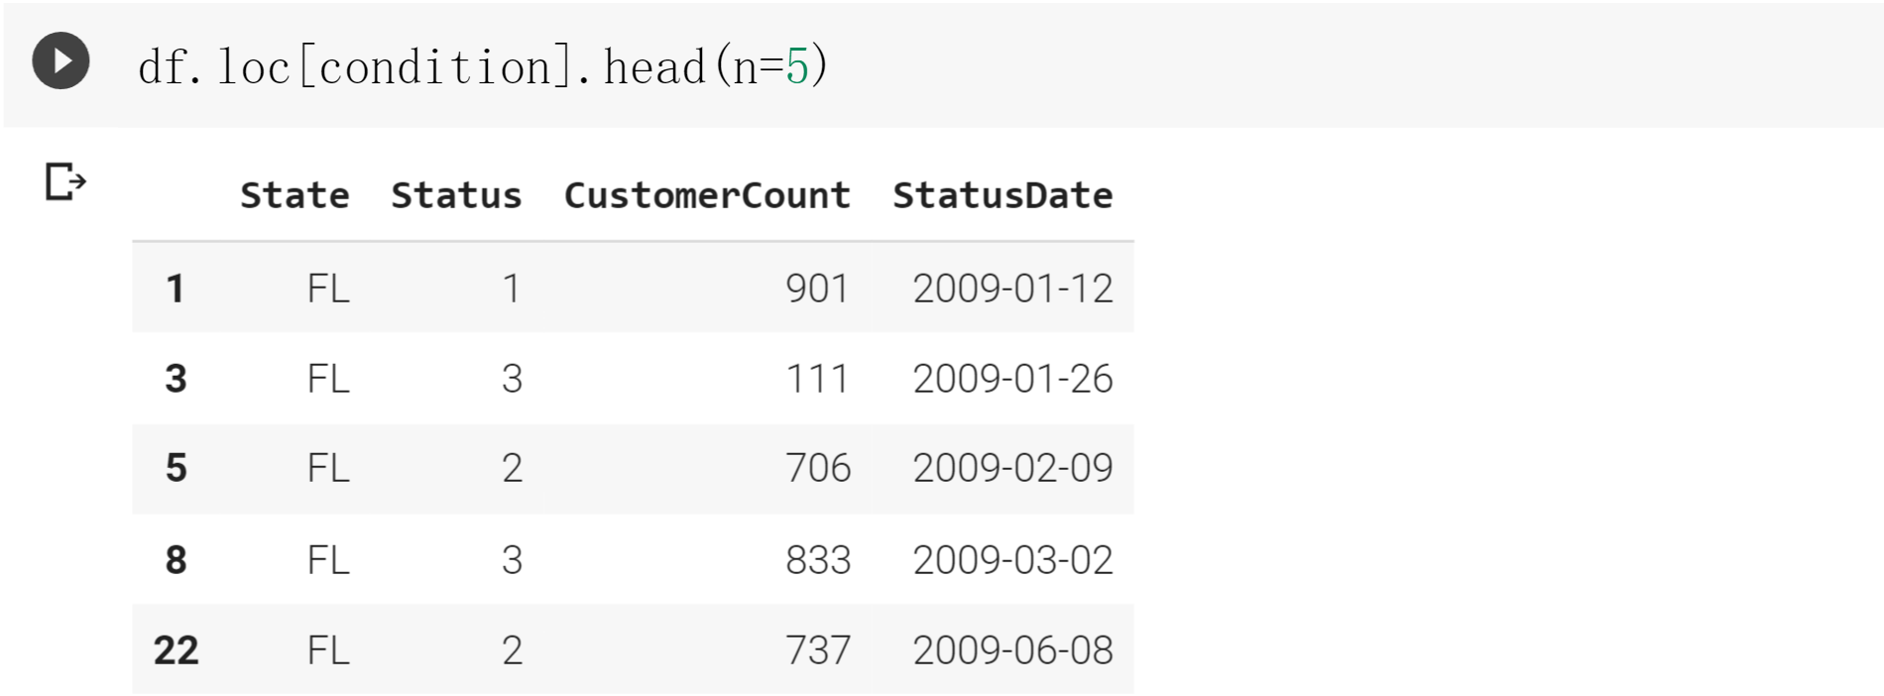
篩選資料
結合前面所學，將 condition 放入 loc 中篩選判斷值為 True 的資料，且只呈現前五筆。

Slide 43
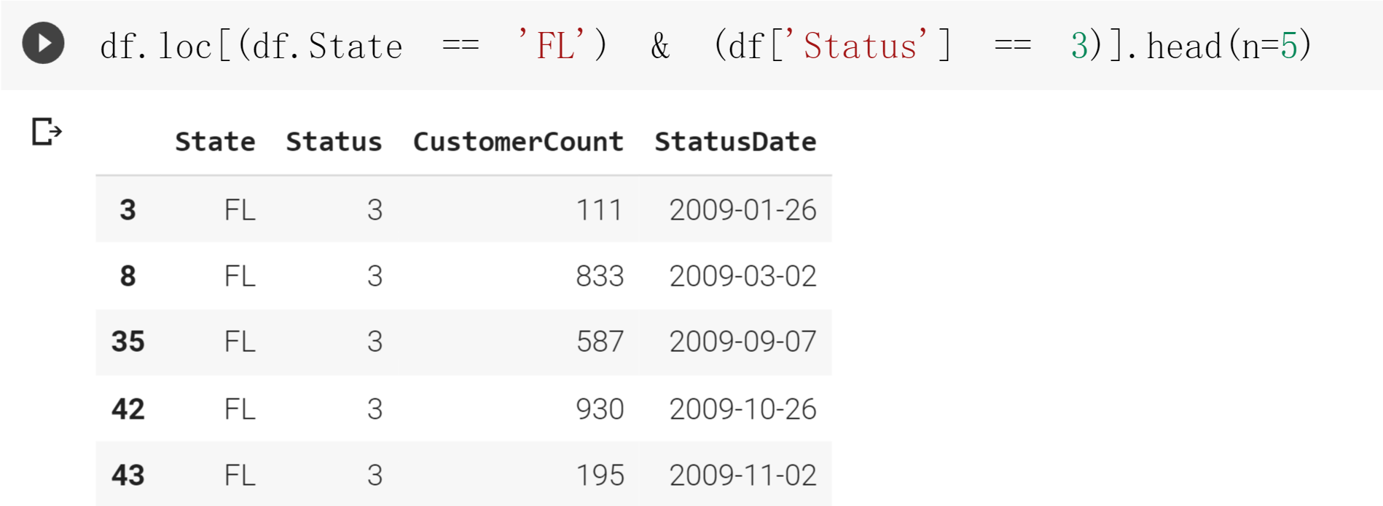
篩選資料
也可以做比較複雜的條件判斷並一次將篩選條件寫在內。
同時挑選 State 為 FL 且 Status 為 3 的資料，並只呈現前五筆。

Slide 44
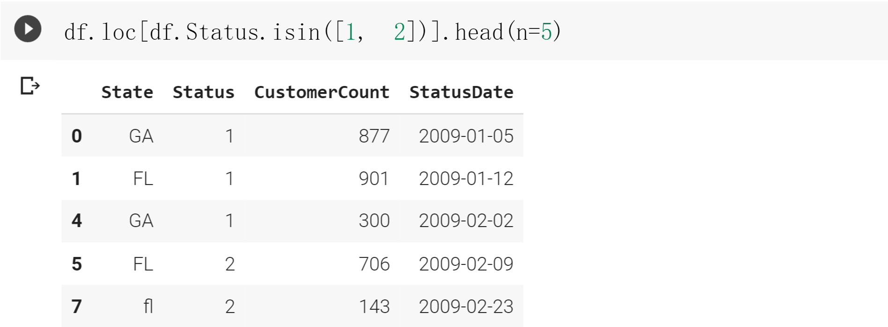
篩選資料
如果需要在某個欄位內挑選符合多個可能性的數值，可以使用 .isin() 這個方法。
挑選Status為1或2的資料，並只呈現前五筆

Slide 45
DataFrame 物件的操作
對欄位進行排序

Slide 46
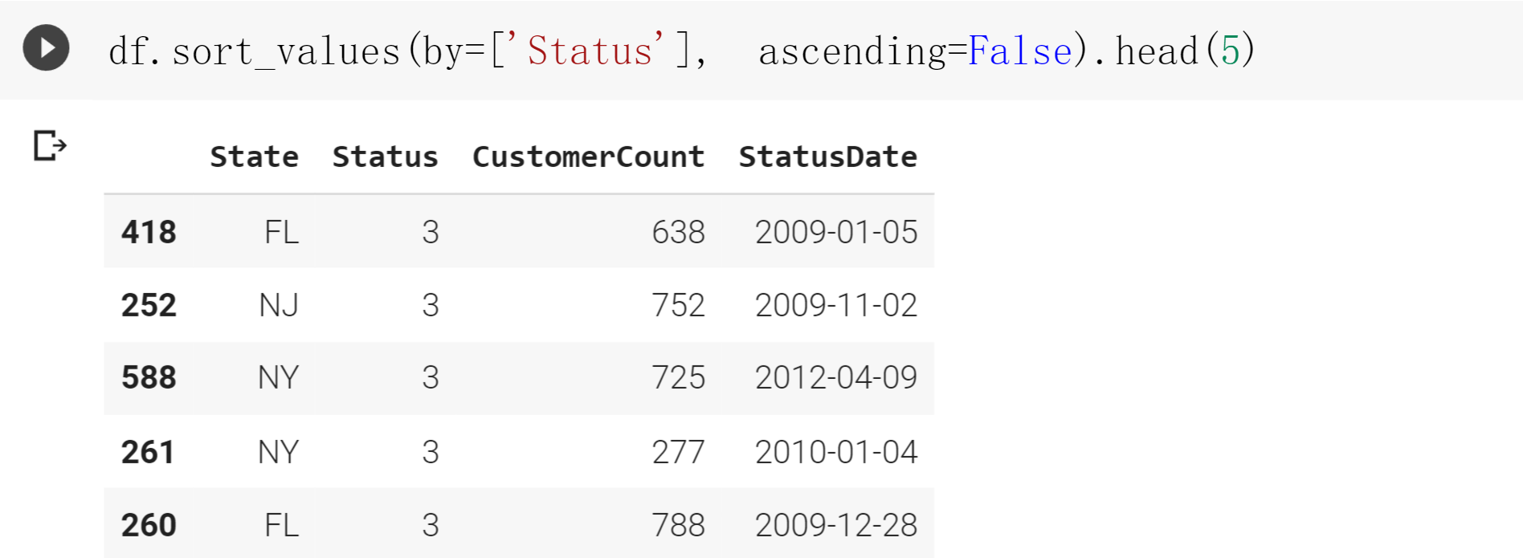
對欄位進行排序
df.sort_values ( by = col , ascending = boolean )
# 表格資料 df 根據 col 排序
ascending 參數是一布林值，決定排序方式是以降冪或是升冪。
ascending = False 表示排序方式為降冪； ascending = True 則為升冪

Slide 47
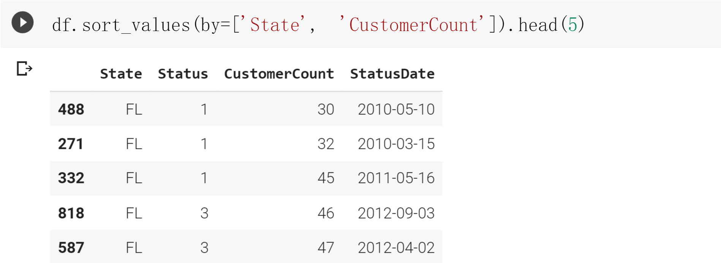
對欄位進行排序
亦可以多欄位進行排序，若前一個排序依據相同，則會由後面的進行判斷。
df.sort_values ( by = col , ascending = boolean ) # 表格資料 df 根據 col 排序
State 相同，故以 CustomerCount 比較判斷

Slide 48
DataFrame 物件的操作
增加與刪除欄位

Slide 49
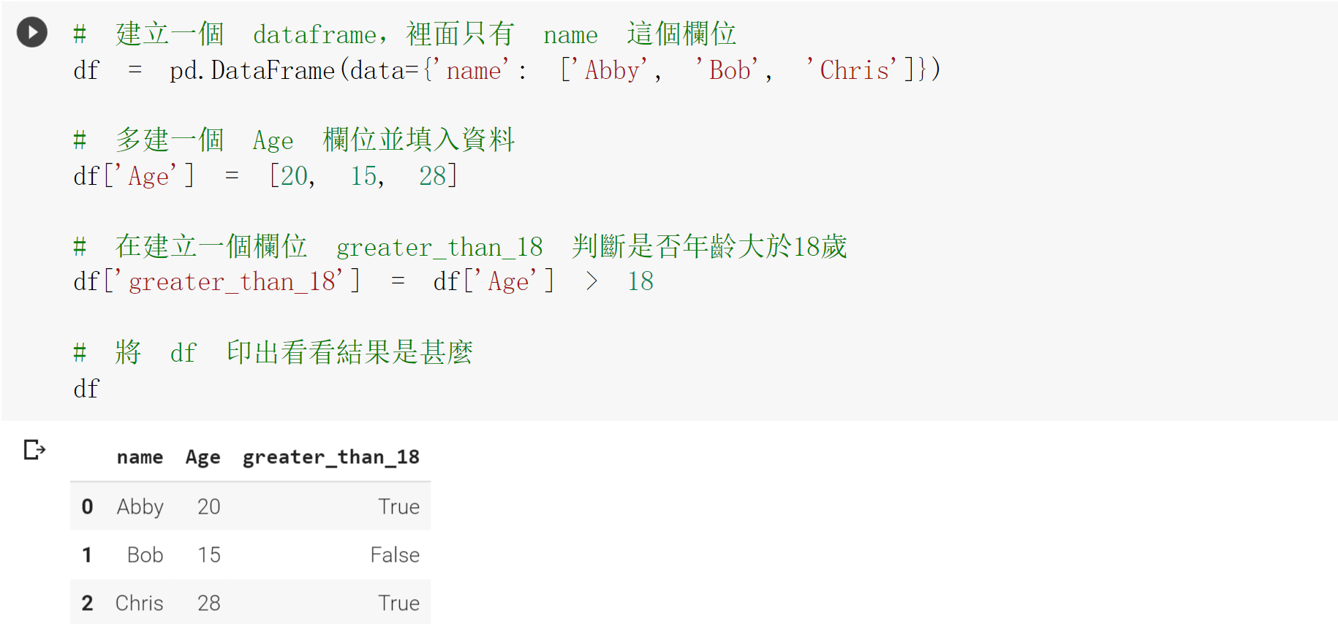
增加與刪除欄位 – 增加欄位
表格資料可以直接給予值到新的資料欄位。

Slide 50
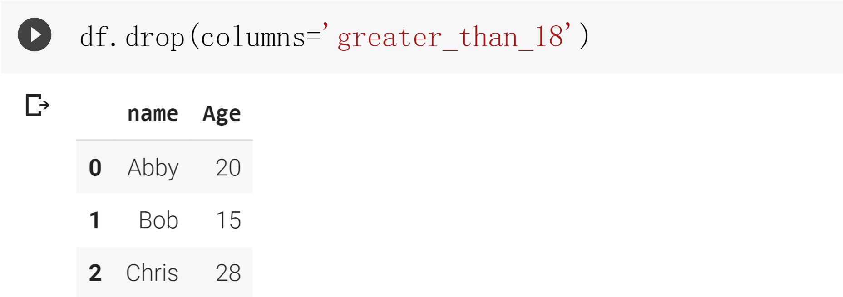
增加與刪除欄位 – 刪除欄位 ( drop )
df.drop ( col ) # 刪除表格資料 df 的 col 欄位
刪除 df 中的 greater_than_18 欄位，將會回傳刪掉此欄位的 dataframe。
若沒有把結果存下來，df 這個 dataframe 仍會有兩個欄位。

Slide 51
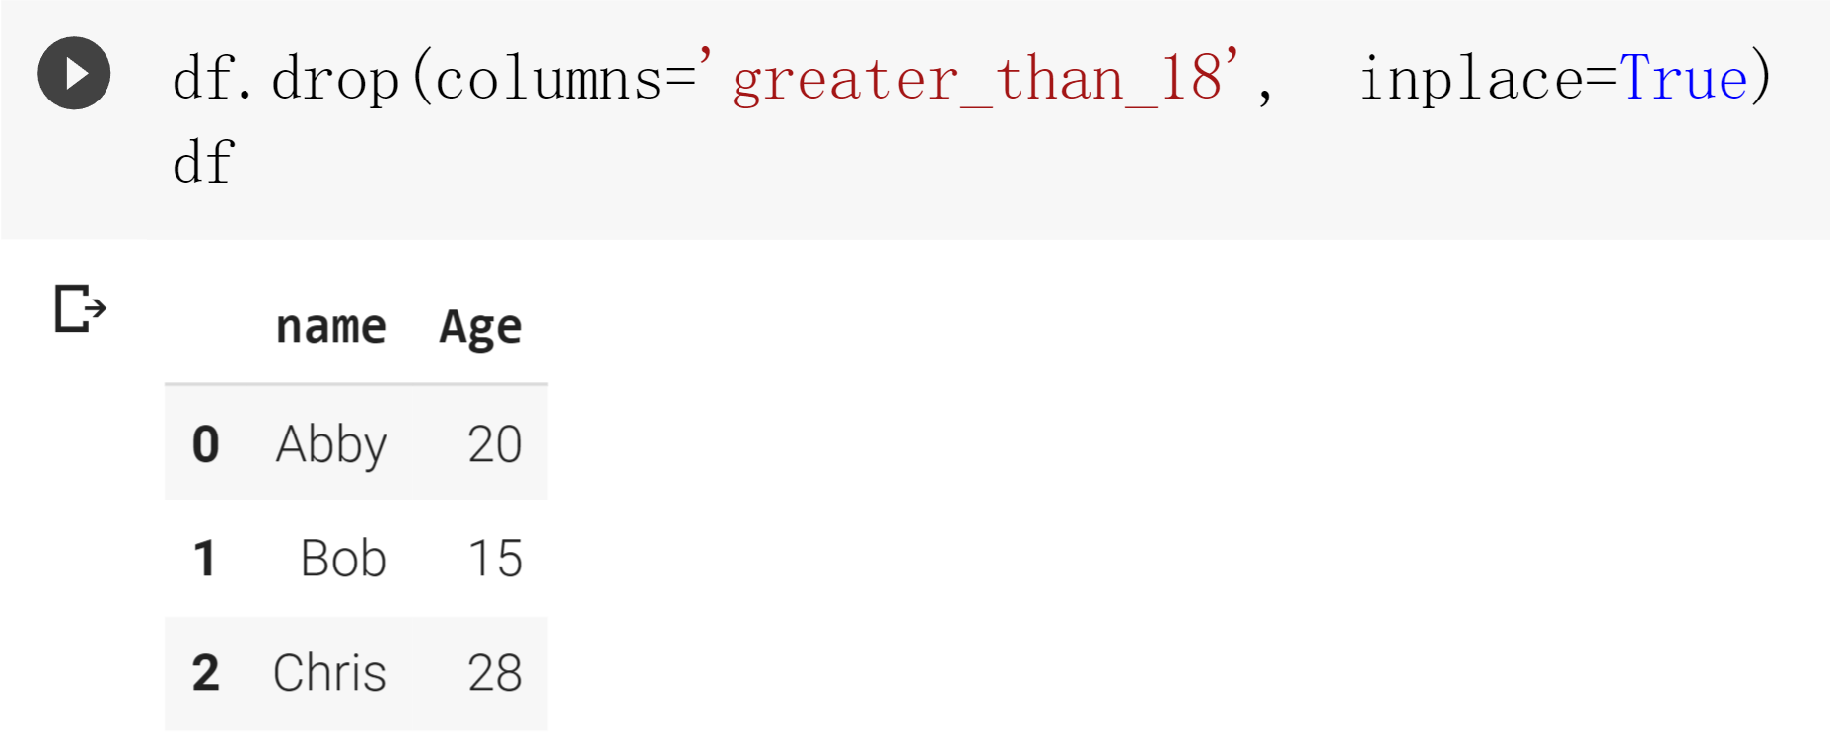
增加與刪除欄位 – 刪除欄位 ( drop )
df.drop ( col , inplace = boolean ) # 刪除表格資料 df 的 col 欄位
如果我們想要在刪除欄位後不回傳任何東西，而是直接將結果存入原本的變數中，可以使用 inplace 這個參數。

Slide 52
DataFrame 物件的操作
合併多個 dataframe

Slide 53
合併多個 dataframe
如同在 numpy 上所遇到的事情，有時我們會需要以各種方式合併兩個或多個表格資料，針對這樣的需求 Pandas 提也供了各式各樣的函數，但以下我們只先針對 concat 與 merge 兩種不同的合併方式做說明。
若大家對此部分的功能有興趣的話可以參考 Pandas官方文件
https://pandas.pydata.org/pandas-docs/stable/user_guide/merging.html)

Slide 54
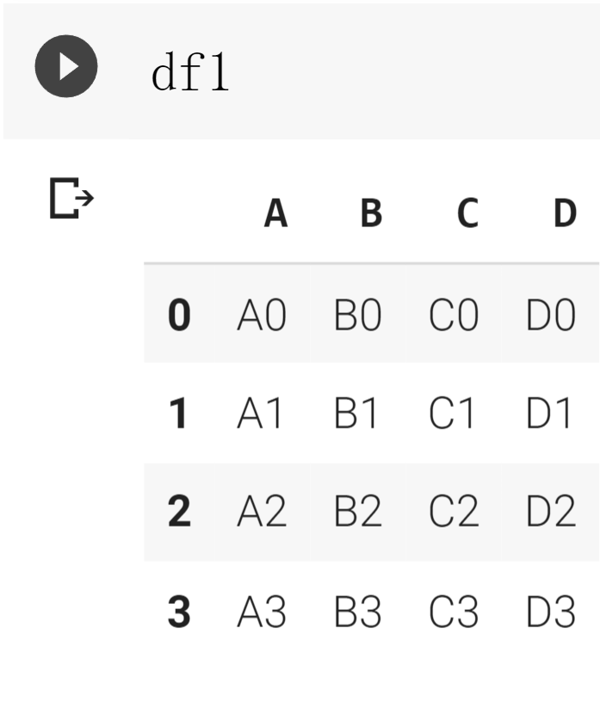
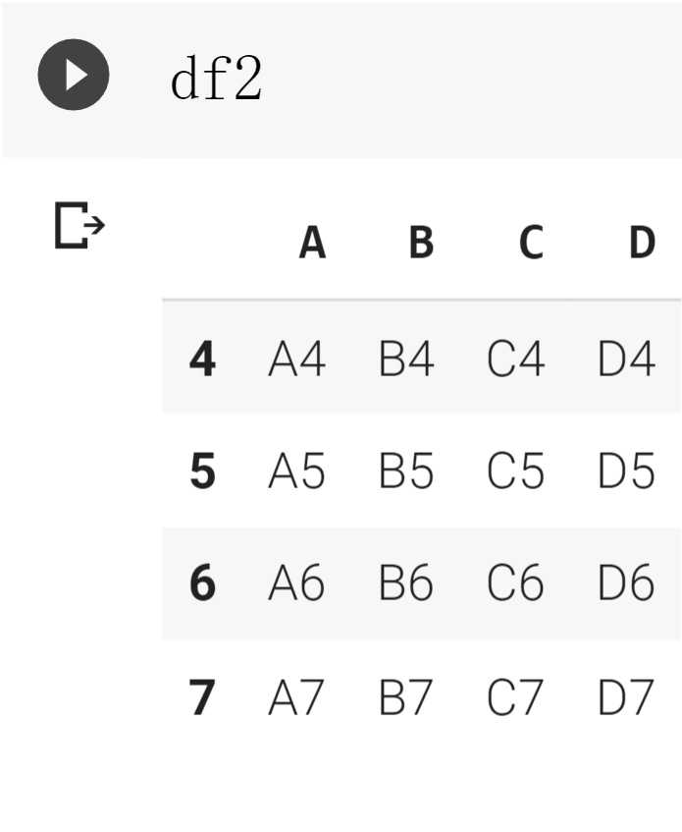
合併多個 dataframe – pd.concat
pd.concat 函數可以把表格資料依照行或列的方式合併起來，且擁有許多參數可供彈性地調整。
產生範例資料，其中 df1 與 df2 的欄位名稱皆相同。

Slide 55
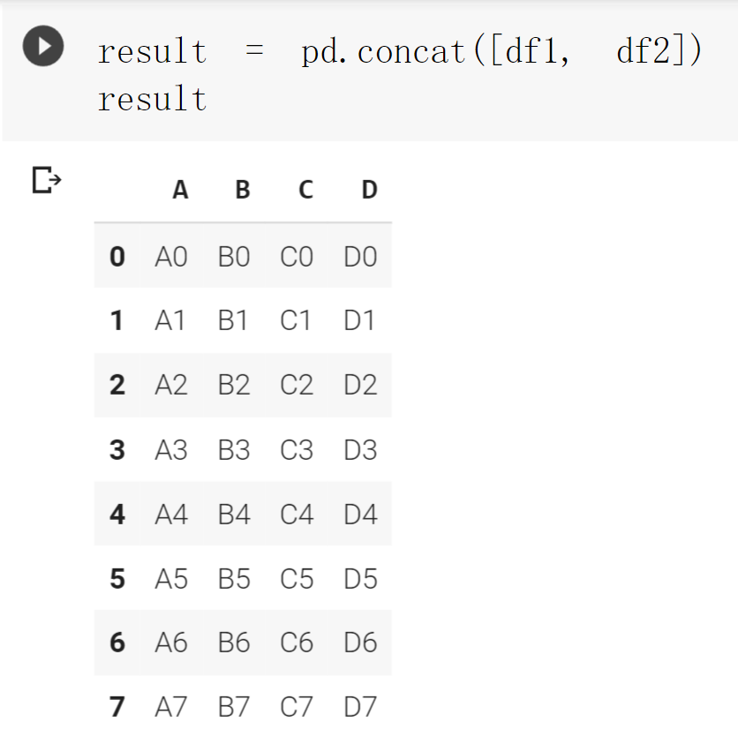
合併多個 dataframe – pd.concat
pd.concat ( [ df1, df2, … ] ) # 表格資料 df1, df2, … 進行合併
沿著列的方向將兩份資料合併，相同名稱的欄位會被視為同一個欄位。

Slide 56
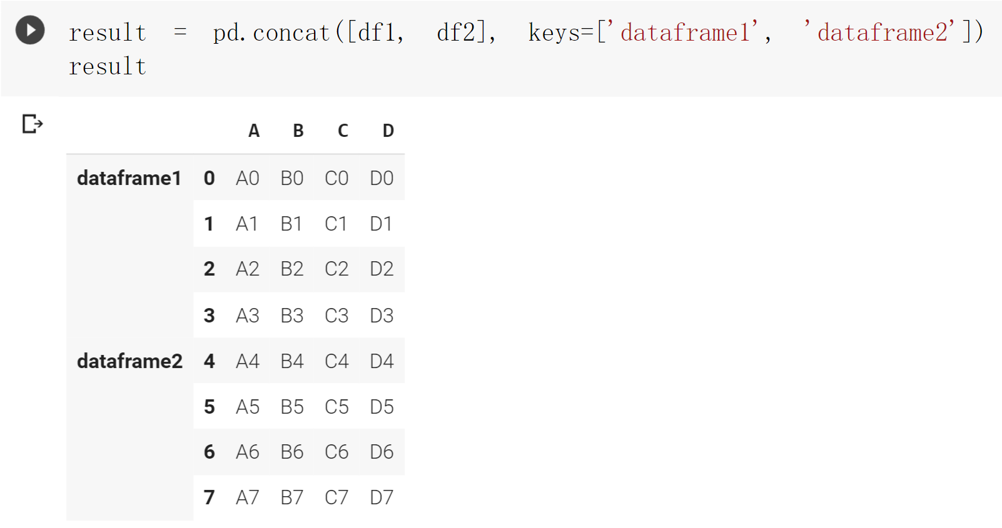
合併多個 dataframe – pd.concat
沿著列的方向將兩份資料合併，並且以 keys 函數新增 index 索引。
pd.concat ( [ df1, df2, … ] ) # 表格資料 df1, df2, … 進行合併

Slide 57
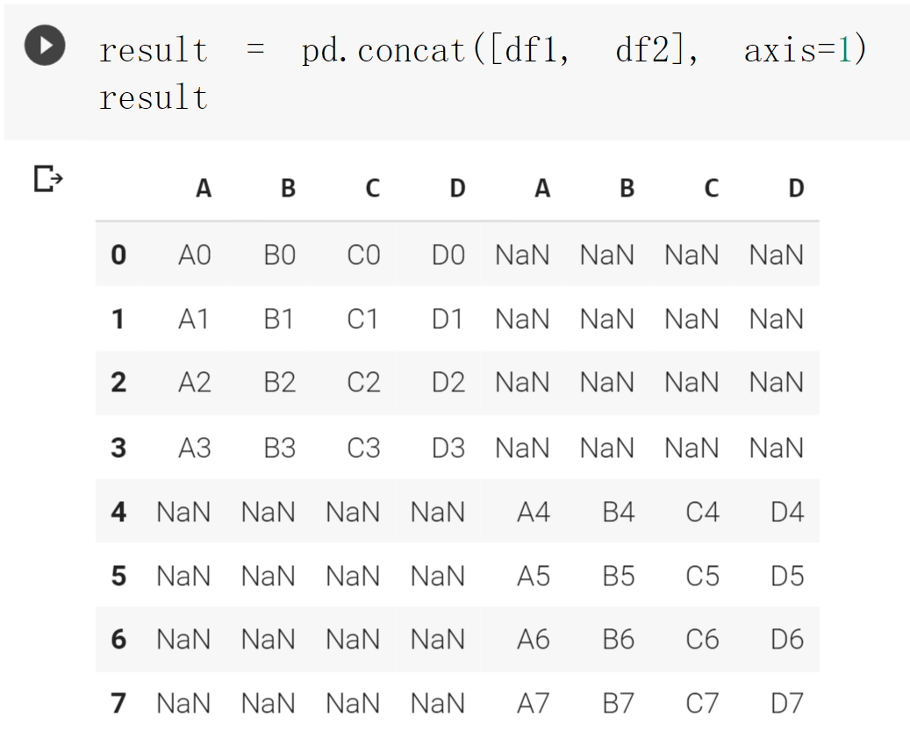
合併多個 dataframe – pd.concat
沿著欄的方向將兩份資料合併，相同的 index 相會被視為同一筆資料。
在此由於 df1 與 df2 的 index 數值皆不相同，因此合併後的資料會有八筆。
pd.concat ( [ df1, df2, … ] ) # 表格資料 df1, df2, … 進行合併

Slide 58
合併多個 dataframe – pd.merge
Merge 不同於 concat，將會對應兩資料表中指定欄位的數值將資料作合併。
例如我們分別有兩份資料表紀錄產品的價格、以及產品的製造地，我們就可以依照產品名稱這個欄位將兩份資料表合併再一起，也就可以得到製造地與價格之間的對應。
此種用法與資料庫語言(SQL)的JOIN方法相同。

Slide 59
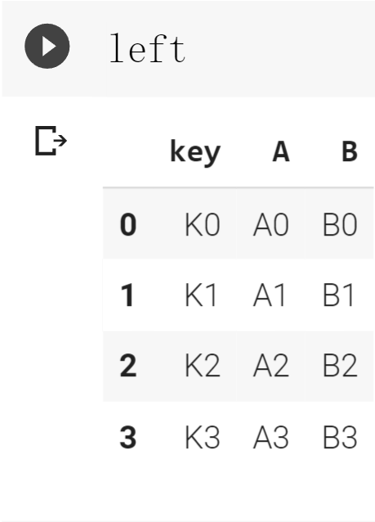
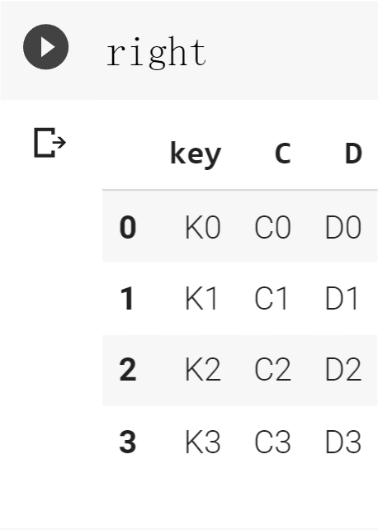
合併多個 dataframe – pd.merge
建立要合併的兩份資料，兩份資料在 Key 欄位內的數值相同，但其他欄位不同。

Slide 60
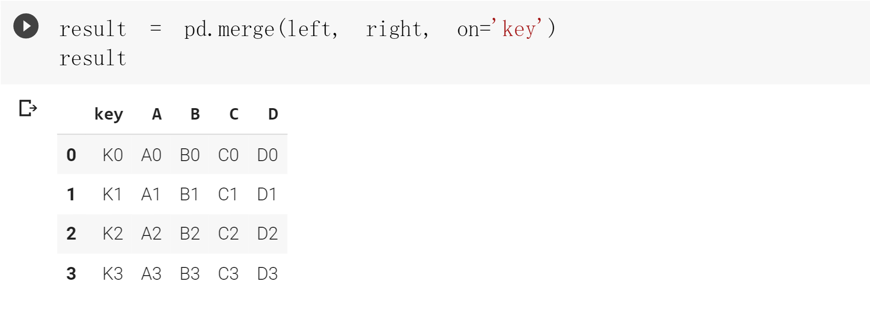
合併多個 dataframe – pd.merge
pd.merge ( df1, df2, on = key ] ) # 表格資料 df1, df2 根據 key 進行合併
使用 pd.merge 將 left 與 right 依照 key 欄位的數值合併。

Slide 61
合併多個 dataframe – pd.merge
在上面的例子中，兩份 dataframe 在 key 欄位的數值皆相同，因此在合併上並不會有特別的問題，然而有時兩份 dataframe 在要合併的欄位上不會完全相同，此時資料表中不重複的部分有哪些處理方式呢？
在這邊我們就來介紹幾種可能的合併方法，在 pd.merge 函數內可以使用 how 參數決定使用何種合併方法。

Slide 62
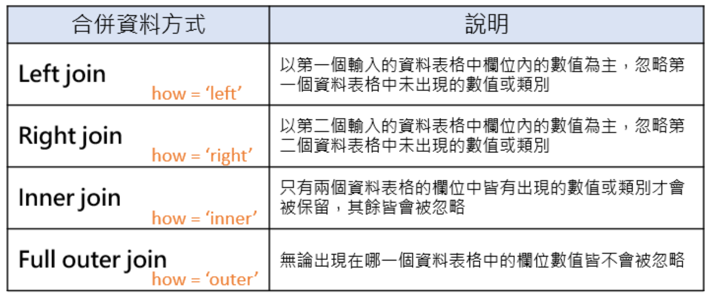
合併多個 dataframe – pd.merge

Slide 63
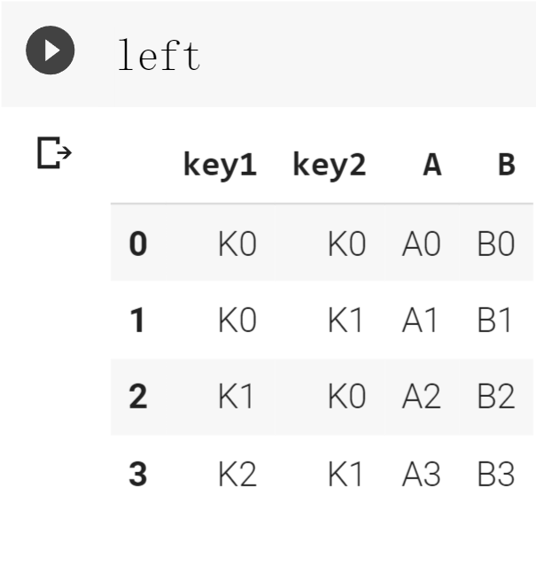
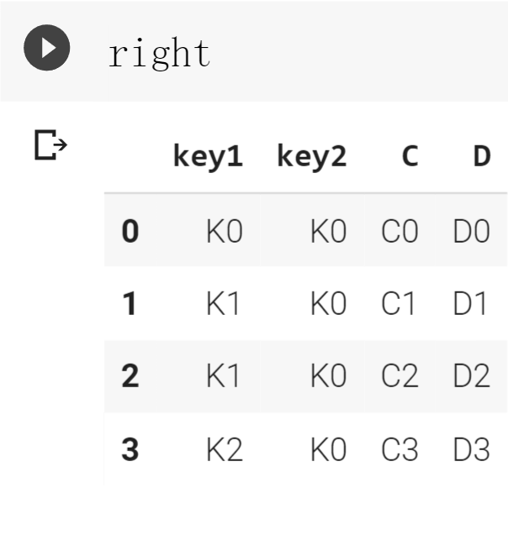
合併多個 dataframe – pd.merge
建立兩個 dataframe，後續會依照 key1 與 key2 將其合併。

Slide 64
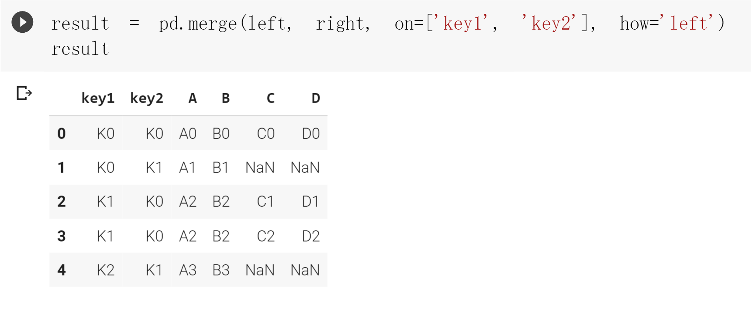
合併多個 dataframe – pd.merge
pd.merge ( df1, df2, on = key, how = method ] )
# 表格資料 df1, df2 根據 key 用 method 方法進行合併
left join：只有左邊的 dataframe 擁有的欄位數值組合會保留下來。

Slide 65
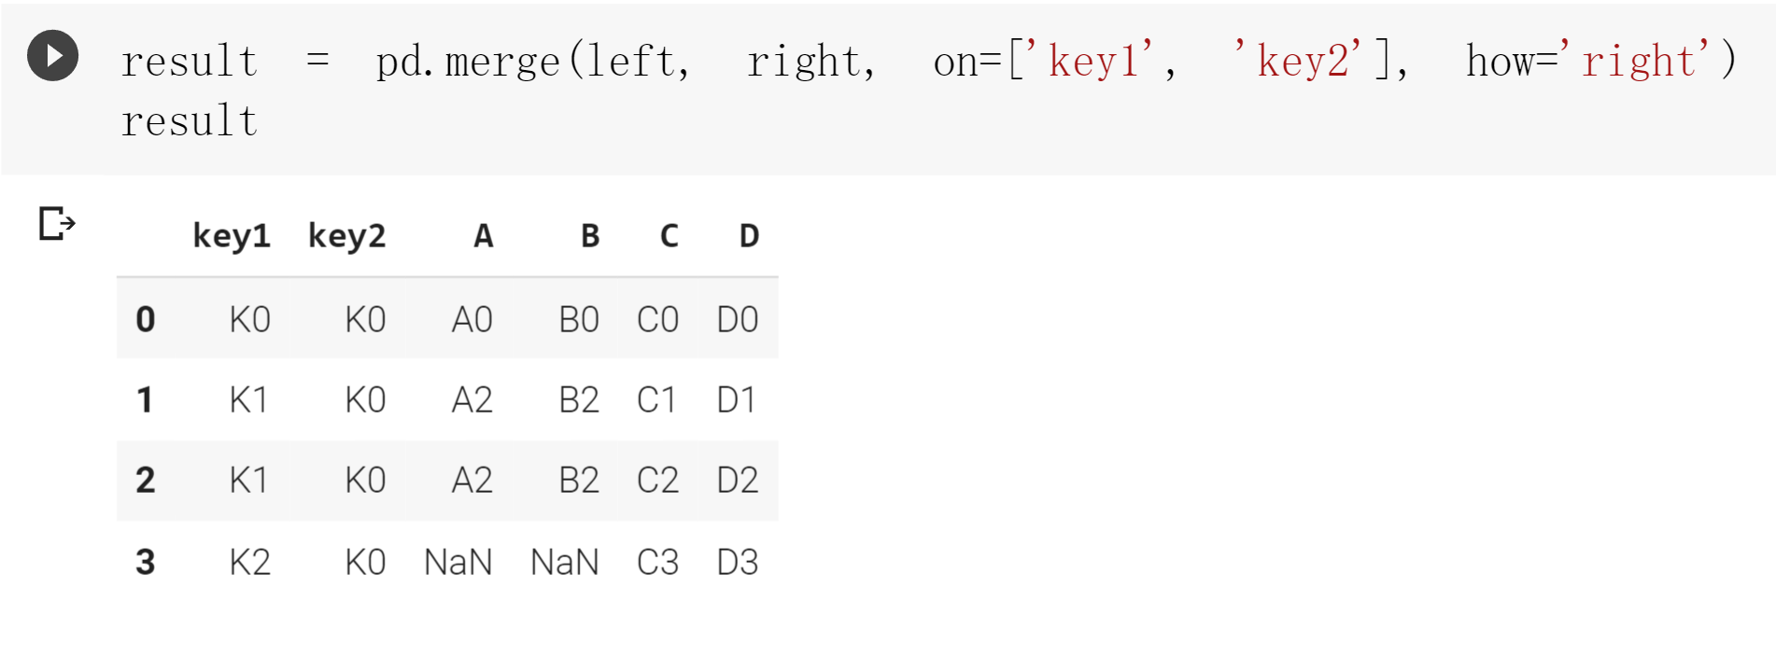
合併多個 dataframe – pd.merge
right join：只有右邊 dataframe 中出現的欄位數值組合會保留下來。
pd.merge ( df1, df2, on = key, how = method ] )
# 表格資料 df1, df2 根據 key 用 method 方法進行合併

Slide 66
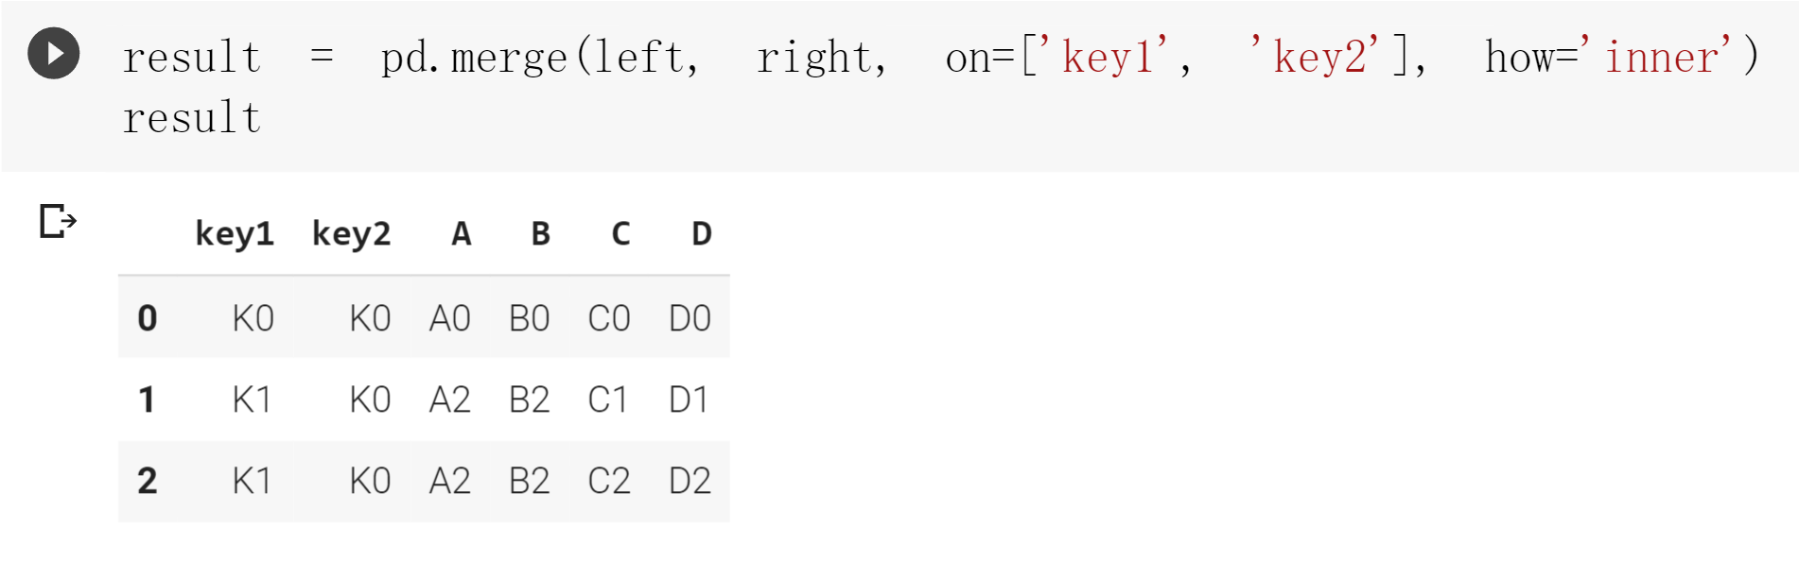
合併多個 dataframe – pd.merge
inner join：只有兩個 dataframe 中共有的欄位數值組合會被保留下來。
pd.merge ( df1, df2, on = key, how = method ] )
# 表格資料 df1, df2 根據 key 用 method 方法進行合併

Slide 67
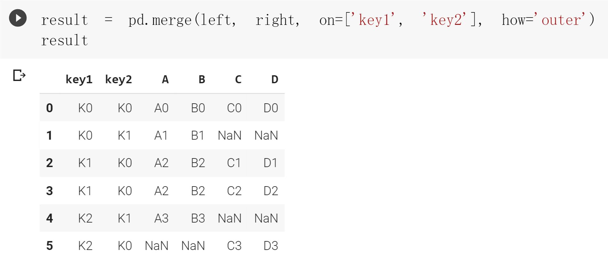
合併多個 dataframe – pd.merge
outer join：無論在哪一個 dataframe 的欄位數值組合都會保留下來。
pd.merge ( df1, df2, on = key, how = method ] )
# 表格資料 df1, df2 根據 key 用 method 方法進行合併

